Slide 1
Suivi de la ligne de base
BY SANJAY AND ARVIND SESHAN

Slide 2
Objectifs de la leçon
Apprenez comment faire suivre une ligne à un robot en utilisant le mode couleur sur le capteur de couleur SPIKE Prime
Apprenez à suivre une ligne jusqu'à ce qu'un capteur soit activé
Apprenez à suivre une ligne sur une distance donnée
Apprenez à combiner les capteurs, les boucles et les interrupteurs

Slide 3
Les robots suivent le bord de la ligne
Si vous êtes en noir, tournez à gauche.
Si vous êtes en blanc, tournez à droite.
Si vous êtes au noir, tournez à droite.
Si vous êtes en blanc, tournez à gauche.
Le robot doit choisir le sens de rotation lorsque le capteur de couleur voit une couleur différente.
La réponse dépend du côté de la ligne que vous suivez !

Slide 4
De quel côté de la ligne devez-vous commencer
Si vous écrivez à un suiveur de ligne pour suivre le côté droit de la ligne, vous devez démarrer le robot à droite de la ligne
✔
✔
✗

Slide 5
DÉFI : Suivez une ligne
Rédigez un programme qui suit le bord droit de la ligne
Si votre capteur voit du noir, tournez à droite
Si votre capteur voit du blanc, tournez à gauche
Utilisez un bloc "Si ... Sinon" pour prendre cette décision
Répétez le suivi de la ligne pour toujours
Utilisez le mode couleur ou le mode lumière réfléchie
Note : Pour suivre la ligne avec la base de conduite avancée (ADB) en mode couleur, vous devrez apporter une modification au dessin car le capteur de couleur ne reconnaît pas le noir à la hauteur dans les instructions de construction originales. Voir notre leçon sur le capteur de couleur.

Slide 6
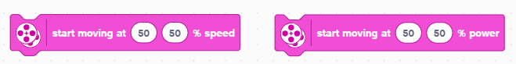
POURCENTAGE DE VITESSE VS. POURCENTAGE DE PUISSANCE
Synchronisation des moteurs : Le bloc essaiera de garder le nombre de rotations du moteur de chaque roue proportionnel à l'autre.
Accélération/décélération : Le bloc va augmenter à la vitesse souhaitée sur une courte période.
Contrôle de la vitesse : Le robot ajustera la puissance du moteur pour maintenir la même vitesse.
N'a pas les caractéristiques à gauche
Bien que les blocs de vitesse aient plus de fonctionnalités, lorsque vous utilisez des blocs de mouvement dans une boucle ( Bloc de répétition), où il passe très rapidement à travers la boucle, vous devez utiliser un bloc de "Puissance".
Pour cette leçon, vous utiliserez un bloc "Puissance".

Slide 7
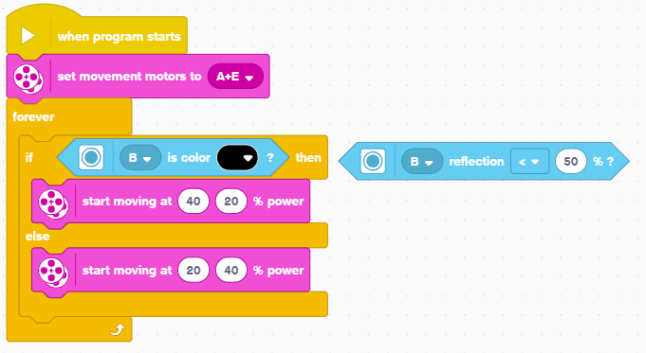
SUIVI DE LIGNE - couleur & mode réfléchi
Ce programme suit le côté droit d'une ligne noire en utilisant le mode couleur
Utilisez le mode de lumière réfléchie pour remplacer la condition
Lorsque le capteur voit le noir, le robot tourne à gauche
Lorsque le capteur voit du blanc, le robot tourne à droite

Slide 8
Extension
MODIFICATION DES CONDITIONS DE SORTIE
Et si vous ne vouliez pas suivre la ligne éternellement ? Qu'est-ce qu'il voudrait suivre en ligne jusqu'à ce qu'un capteur de force soit enfoncé ?
Combinez cette leçon avec celle du bloc de répétition pour résoudre ce problème.

Slide 9
Générique
Cette leçon a été créée par Sanjay Seshan et Arvind Seshan pour « SPIKE Prime Lessons »
D'autres leçons sont disponibles à l'adresse suivante www.primelessons.org
Ce travail est autorisé dans le cadre d’une Creative Commons Attribution-NonCommercial-ShareAlike 4.0 International License.

